Slide 1
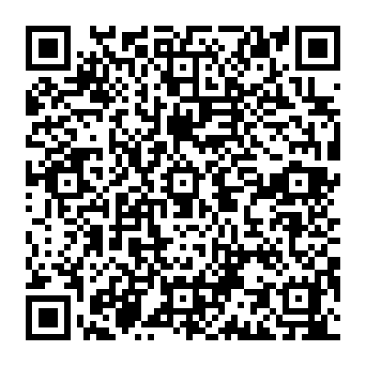
Convocatoria de estancia virtual para estudiantes de licenciatura y posgrado
2022
Acceso a Convocatoria

Slide 2
Objetivo del programa
Las postulaciones y solicitudes de los estudiantes inscritos en programas de Licenciatura o Posgrado deberán tener como objetivo que el estudiante candidato realice una estancia virtual de 3 semanas en Durham University, Queen Mary University of London, University of Leeds en el Reino Unido para complementar y enriquecer la formación, experiencia y capacidades de investigación.
Esta escuela les dará la oportunidad a estudiantes de todo el mundo, en particular de Latinoamérica, de aprender por 3 semanas habilidades tangibles y no tangibles. Dará a los estudiantes los fundamentos de investigación a través de proyectos multidisciplinarios, para la cual tendrán que llevar talleres específicamente para lograr este objetivo. Los estudiantes tendrán que trabajar en equipo durante las 3 semanas y llevarán entre otros los siguientes talleres: cómo dar presentaciones, introducción a la investigación, inglés británico, innovación y generación de ideas, creatividad y emprendimiento.

Slide 3
Modalidad del programa
Es un curso en modalidad virtual y las clases se impartirán en lengua inglesa.
Inicio de actividades: 3 de enero de 2022.
Fin de las actividades: 21 de enero de 2022.

Slide 4
Apoyos considerados
Los alumnos postulados y aprobados por el Comité de Internacionalización de cada Campus serán acreedores del pago de inscripción al programa.
Los alumnos aceptados en este programa que no cumplan satisfactoriamente con sus actividades de este curso se les hará un cargo por adeudo del monto cubierto, equivalente a 800 libras esterlinas (equivalente a $22,632.00 M.N.)

Slide 5
Características del curso

Slide 6
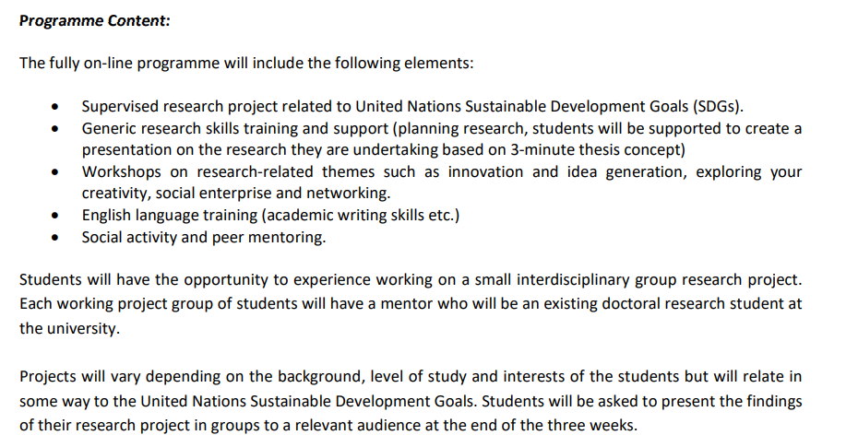
Características del curso

Slide 7
Características del curso

Slide 8
Bases de participación
Ser alumno con inscripción vigente en la UABC de cualquier programa de licenciatura o posgrado.
Ser alumno regular sin adeudo de materias, debe contar con menos de 3 exámenes extraordinarios.
Contar con un promedio mayor de 80.
Tener un nivel mínimo de lengua inglesa de B1 (MCERL). *Marco Común Europeo de Referencia de Lenguas.

Slide 9
Requisitos de solicitud
Formato de Solicitud de Participación UABC: http://www.cgvca.uabc.mx/formatos/intercambio/solicitud/
Historial académico con código QR.
Constancia de dominio de idioma inglés de parte de la Facultad de Idiomas o certificación internacional de inglés TOEFL o IELTS. Nivel mínimo de lengua inglesa B1. (TOEFL ITP de 480 puntos)
Carta Compromiso UABC: http://www.cgvca.uabc.mx/uabc/cciia/alumnos/intercambio/carta-compromiso (Los alumnos que apliquen a programas virtuales quedan exentos de la compra de un seguro de gastos médicos internacionales que menciona la carta compromiso).
Curriculum vitae redactado en lengua inglesa.
Presentar estado de cuenta de venta de boletos del Sorteo de UABC en el semestre previo o actual a su solicitud de intercambio estudiantil.

Slide 10
Subir sus documentos solicitados al sistema de
intercambio en línea http://movilidad.uabc.mx/ie
NOTA: Los documentos deben estar digitalizados en formato PDF

Slide 11
Calendario general
ACTIVIDAD | FECHA
Registro de solicitudes en la página http://movilidad.uabc.mx/ie/ | Miércoles 8 de septiembre de 2021
Fecha limite para recabar firma de Director para postulación | Miércoles 10 de noviembre de 2021.
Cierre de convocatoria y sistema de captura. | Jueves 11 de noviembre de 2021.
Publicación de resultados de estudiantes postulados. | Martes 16 de noviembre de 2021.
Inicio de actividades del curso | Lunes 3 de enero de 2022.

Slide 12
Obligaciones del estudiante
El no aprobar satisfactoriamente sus actividades implicará el retorno del costo equivalente del curso.
Al finalizar el curso el estudiante deberá entregar su Reporte de Experiencias en el DAECV del campus correspondiente en formato electrónico y exponerlo en el Coloquio de Experiencias de Intercambio Estudiantil en su Unidad Académica.
Las solicitudes se realizarán en línea en la siguiente dirección electrónica: http://movilidad.uabc.mx/ . Deberá tener activo el correo institucional de UABC.

Slide 13
Gracias por su asistencia
CONTACTO:
Marianna Berrelleza
berrelleza@uabc.edu.mx
ODOO: https://edu-fca.odoo.com/

